Slide 1


Slide 2
BÁO CÁO THỰC TẬP
TỐT NGHIỆP
Đề tài: “NGHIÊN CỨU GIAO THỨC AMQP TRONG TRUYỀN TẢI DỮ LIỆU VỚI RABBITMQ”
Đơn vị thực tập tốt nghiệp : Công ty cổ phần SmartOSC
Cán bộ hướng dẫn : Lê Văn Hiệp
Sinh viên thực hiện : Đặng Văn Lực
Lớp : ĐH6C1

Slide 3

GIAO THỨC AMQP TRONG TRUYỀN TẢI DỮ LIỆU VỚI RABBITMQ
A.Tổng quan về các giao thức truyền tải dữ liệu thông dụng trong
internet
B. AMQP với RabbitMQ
C. Xây dựng demo sử dụng AMQP với RabbitMQ

Slide 4
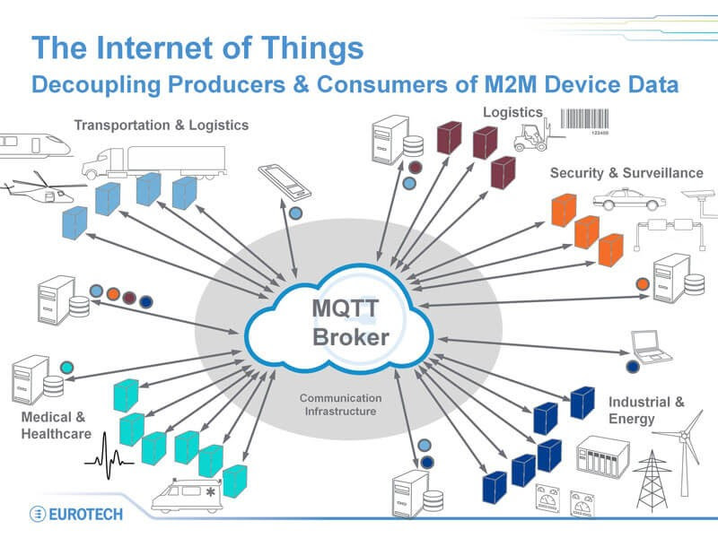
A. Tổng quan về các giao thức truyền tải dữ liệu thông dụng trong internet
1.MQTT (Message Queue Telemetry Transport)
Hình 1 : MQTT trong internet of things
MQTT là một giao thức mã nguồn mở để truyền các messages giữa nhiều Client (Publisher và Subscriber) thông qua một Broker trung gian, được thiết kế để đơn giản và dễ dàng triễn khai. Kiến trúc MQTT dựa trên Broker trung gian và sử dụng kết nối TCP long-lived từ các Client đến Broker.
MQTT hỗ trợ tổ chức hệ thống theo các Topics có tính phân cấp, như một hệ thống tập tin (vd:/Home/kitchen/humidity), cung cấp nhiều lựa chọn điều khiển và QoS (Quality of Service).
MQTT là một giao thức khá nhẹ nên có thể được sử dụng cho truyền thông 2 chiều thông qua các mạng có độ trễ cao và độ tin cậy thấp, nó cũng tương thích với các thiết bị tiêu thụ điện năng thấp.

Slide 5
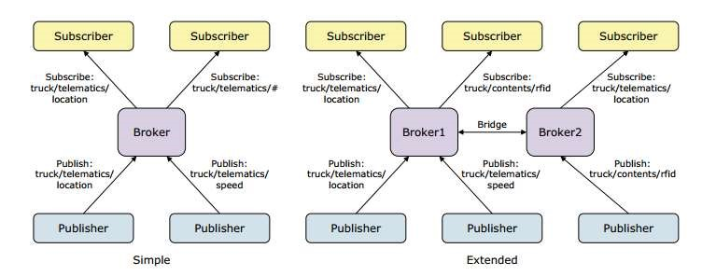
A. Tổng quan về các giao thức truyền tải dữ liệu thông dụng trong internet
1.MQTT (Message Queue Telemetry Transport)
Ưu điểm :
- Kết nối riêng rẽ
- Khả năng mở rộng
Hình 2 : Kiến trúc của MQTT
Nhược điểm :
- Thời gian tách biệt (Time decoupling)
- Đồng bộ riêng rẽ (Synchronization decoupling)
- Điểm trung gian (broker) không cần thông báo về trạng thái gửi thông điệp. Do đó không có cách nào để phát hiện xem thông điệp đã gửi đúng hay chưa.
Publisher không hề biết gì về trạng thái của subscribe và ngược lại.
Những kẻ xấu (malicious publisher) có thể gửi những thông điệp xấu, và các subcribers sẽ truy cập vào những thứ mà họ không nên nhận

Slide 6
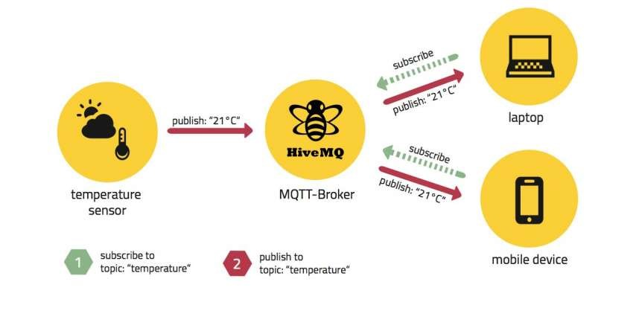
A. Tổng quan về các giao thức truyền tải dữ liệu thông dụng trong internet
1.MQTT (Message Queue Telemetry Transport)
Cơ chế tổng quan
- MQTT hoạt động theo cơ chế client/server, nơi mà mỗi cảm biến là một khách hàng (client) và kết nối đến một máy chủ, có thể hiểu như một điểm trung gian (broker), thông qua giao thức TCP (Transmission Control Protocol). Broker chịu trách nhiệm điều phối tất cả các thông điệp giữa phía gửi đến đúng phía nhận.
- MQTT là giao thức định hướng bản tin. Mỗi bản tin là một đoạn rời rạc của tín hiệu và broker không thể nhìn thấy. Mỗi bản tin được publish một địa chỉ, có thể hiểu như một kênh (Topic). Client đăng kí vào một vài kênh để nhận/gửi dữ liệu, gọi là subscribe. Client có thể subcribe vào nhiều kênh. Mỗi client sẽ nhận được dữ liệu khi bất kì trạm nào khác gửi dữ liệu vào kênh đã đăng kí. Khi một client gửi một bản tin đến một kênh nào đó gọi là publish
Hình 3 : Ví dụ về MQTT

Slide 7
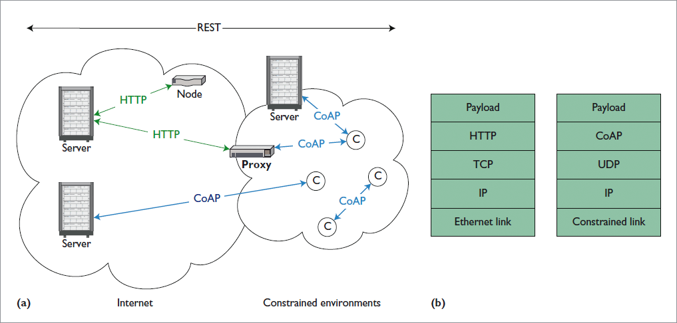
A. Tổng quan về các giao thức truyền tải dữ liệu thông dụng trong internet
2.CoAP (Constrained Applications Protocol)
Hình 4 : Kiến trúc của CoAP
- CoAP là một giao thức truyền tải tài liệu theo mô hình client/server dự trên internet tương tự như giao thức HTTP nhưng được thiết kế cho các thiết bị ràng buộc. Giao thức này hỗ trợ một giao thức one-to-one để chuyển đổi trạng thái thông tin giữa client và server.
- CoAP sử dụng UDP (User Datagram Protocol), không hỗ trợ TCP, ngoài ra còn hỗ trợ địa chỉ broadcast và multicast, truyền thông CoAP thông qua các datagram phi kết nối (connectionless) có thể được sử dụng trên các giao thức truyền thông dựa trên các gói.
- UDP có thể dễ dàng triển khai trên các vi điều khiển hơn TCP nhưng các công cụ bảo mật như SSL/TSL không có sẵn, tuy nhiên ta có thể sử dụng Datagram Transport Layer Security (DTLS) để thay thế..

Slide 8
A. Tổng quan về các giao thức truyền tải dữ liệu thông dụng trong internet
2.CoAP (Constrained Applications Protocol)
Cơ chế tổng quan :
- CoAP theo mô hình client/server. Client gửi yêu cầu đến máy chủ, sau đó máy chủ gửi lại phản hồi. Client có thể GET, PUT, POST và DELETE các tài nguyên.
- CoAP có tính linh động và hỗ trợ đàm phán nội dung. Điều này cho phép client và máy chủ có thể nâng cấp, thêm mới một cách độc lập mà ko ảnh hưởng gì đến phía còn lại.
- CoAP đưa ra các yêu cầu quan sát tài nguyên. Cả hai bên đều có thể tác động hoặc xóa các yêu cầu quan sát. Khi cờ quan sát được thiết lập, máy chủ vẫn có thể tiếp tục hồi đáp sau khi các dữ liệu đã truyền đi.
- Với CoAP, máy chủ cung cấp một hệ thống các tài nguyên cho phép client khám phá tài nguyên và các loại phương tiện truyền thông.
- Trong CoAP một nút cảm biến thường là một máy chủ. Chúng có khả năng nhận các gói tin gửi đến để hoạt động đúng đằng sau NAT, thiết bị đầu tiên phải gửi yêu cầu đến máy chủ, như được thực hiện trong LWM2M, cho phép các router liên kết chúng lại.
Hạn chế :
- Sử dụng CoAP khi HTTP quá tải băng thông : Việc sử dụng CoAP không lớn như HTTP, vì vậy nó có thể giới hạn các tùy chọn phần mềm và phần cứng của ta. Có các giải pháp để chuyển đổi các thông báo CoAP sang và từ HTTP giúp các giải pháp CoAP tương thích hơn.

Slide 9
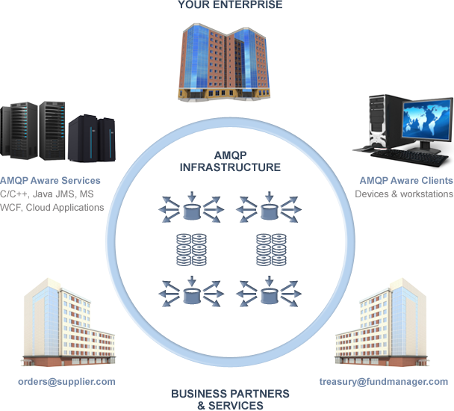
A. Tổng quan về các giao thức truyền tải dữ liệu thông dụng trong internet
3.AMQP (Advanced Message Queue Protocol)
AMQP là một giao thức làm trung gian cho các gói tin trên lớp ứng dụng với mục đích thay thế các hệ thống truyền tin độc quyền và không tương thích. Các tính năng chính của AMQP là định hướng message, hàng đợi, định tuyến (bao gồm point-to-point và publish-subscribe) có độ tin cậy và bảo mật cao. Các hoạt động sẽ được thực hiện thông qua broker, nó cung cấp khả năng điều khiển luồng (Flow Control).
Một trong các Message Broker phổ biến là RabbitMQ, được lập trình bằng ngôn ngữ Erlang, RabbitMQ cung cấp cho lập trình viên một phương tiện trung gian để giao tiếp giữa nhiều thành phần trong một hệ thống lớn.
Không giống như các giao thức khác, AMQP là một giao thức có dây (wire-protocol), có khả năng diễn tả các message phù hợp với định dạng dữ liệu, có thể triển khai với rất nhiều loại ngôn ngữ lập trình.
Hình 5 : Business partners & service

Slide 10
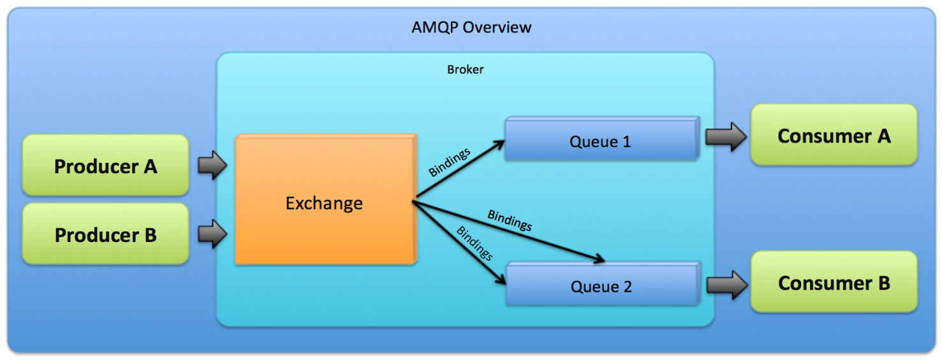
A. Tổng quan về các giao thức truyền tải dữ liệu thông dụng trong internet
4.AMQP (Advanced Message Queue Protocol)
Hình 6 : AMQP Overview
AMQP kết nối qua:
- Tổ chức – ứng dụng trong các tổ chức khác nhau
- Công nghệ – ứng dụng trên các nền tảng khác nhau
- Thời gian – hỗ trợ giao tiếp bất đồng bộ
- Không gian – hoạt động ở khoảng cách xa hoặc trên các mạng nghèo nàn

Slide 11
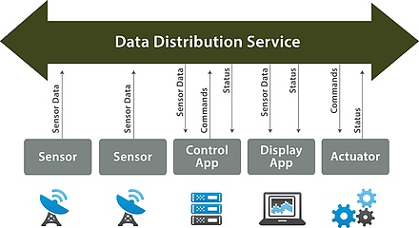
A. Tổng quan về các giao thức truyền tải dữ liệu thông dụng trong internet
5. DDS (Data Distribution Service)
DDS là một ngôn ngữ trung gian dựa vào dữ liệu tập trung được sử dụng để cho phép khả năng mở rộng, thời gian thực, độ tin cậy cao và trao đổi dữ liệu tương tác.
Đây là một giao thức phi tập trung (broker-less) với truyền thông ngang hàng trực tiếp theo kiểu peer-to-peer giữa các publishers và subscribers và được thiết kế để trở thành một ngôn ngữ và hệ điều hành độc lập. DDS gửi và nhận dữ liệu, sự kiện, và thông tin lệnh trên UDP nhưng cũng có thể chạy trên các giao thức truyền tải khác như IP Multicast, TCP / IP, bộ nhớ chia sẻ …
DDS hỗ trợ các kết nối được quản lý many-to-many theo thời gian thực và ngoài ra còn hỗ trợ dò tìm tự động (automatic discovery). Các ứng dụng sử dụng DDS cho truyền thông được tách riêng và không yêu cầu sự can thiệp từ các ứng dụng của người dùng, có thể đơn giản hóa việc lập trình mạng phức tạp. Các tham số QoS được sử dụng để xác định các cơ chế tự dò tìm của nó được thiết lập một lần.
Hình 7 : Kiến trúc của DDS

Slide 12
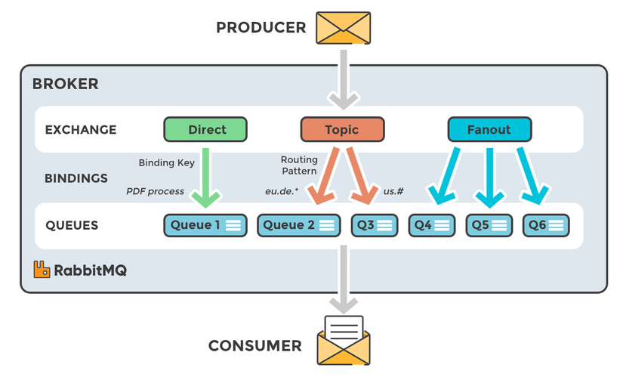
B. AMQP với RabbitMQ
1.RabbitMQ là gì ? Tại sao sử dụng RabbitMQ
RabbitMQ là một message-queuing software sử dụng giao thức AMQP – Advanced Message Queue Protocol (Đây là giao thức phổ biến, thực tế rabbitmq hỗ trợ nhiều giao thức) có thể được biết đến như là một người vận chuyển message trung gian hoặc một người quản lí các queue. Nói một cách đơn giản, nó là một phần mềm nơi các queue được định nghĩa, phục vụ cho ứng dụng với mục đích vận chuyển một hoặc nhiều message .
Vậy, tại sao chúng ta phải cần đến RabbitMQ? Hãy tưởng tượng, hiện ta đang có một web service, phải nhận rất rất nhiều request mỗi giây, mà lại phải đảm bảo rằng không có bất cứ một request nào bị mất. Và web service của ta luôn luôn sẵn sàng tiếp nhận request mới thay vì locked bởi đang xử lí request trước đó. Vậy ý tưởng ở đây là đặt chúng vào một queue giữa web service và processing service. Lúc này sẽ đảm bảo rằng 2 process sẽ hoàn toàn tách rời nhau. Ngoài ra, queue sẽ lưu trữ những request, không bị thiếu sót request nào khi số lượng của chúng trở nên vô cùng lớn
Hình 8 : Sơ đồ vận chuyển message trong RabbitMQ

Slide 13
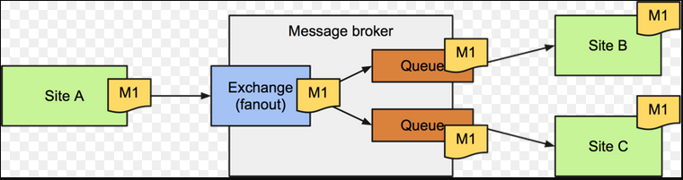
B. AMQP với RabbitMQ
2. Kiến trúc của RabbitMQ , các khái niệm cần biết trong RabbitMQ
Hình 9 : Kiến trúc của RabbitMQ
Có thể hiểu message broker gần như bưu điện. Site A theo cách gọi của rabbitmq là producer (người gửi thông điệp). Site B và Site C theo cách gọi của rabbitmq là consumer (người nhận thông điệp). Producer connect đến message broker để đẩy message. Message sẽ đi qua message broker để đến được consumer. Cấu trúc của message broker chỉ gồm hai phần exchange và queue.
Exchange có nhiều loại. Trong hình vẽ trên exchange type là fanout. Lựa chọn các exchange type khác nhau sẽ dẫn đến khác đối xử khác nhau của message broker với thông điệp nhận được từ producer. Exchange được bind (liên kêt) đến một số queue nhất định. Với exchange type là fanout, message sẽ được broadcast đến các queue được bind với exchange. Consumer sẽ connect đến message broker để lấy message từ các queue.

Slide 14
B. AMQP với RabbitMQ
2. Kiến trúc của RabbitMQ , các khái niệm cần biết trong RabbitMQ
Producer | Ứng dụng gửi message
Consumer | Ứng dụng nhận message
Queue | Lưu trữ messages
Message | Thông tin truyền từ Producer đến Consumer qua RabbitMQ
Connection | Một kết nối TCP giữa ứng dụng và RabbitMQ broker
Channel | Là nơi nhận message được publish từ Producer và đẩy chúng vào queue dựa vào quy tắc của từng loại Exchange. Để nhận được message, queue phải được nằm trong ít nhất 1 Exchange
Exchange | Là nơi nhận message được publish từ Producer và đẩy chúng vào queue dựa vào quy tắc của từng loại Exchange. Để nhận được message, queue phải được nằm trong ít nhất 1 Exchange
Binding | Đảm nhận nhiệm vụ liên kết giữa Exchange và Queue
Routing key | Một key mà Exchange dựa vào đó để quyết định cách để định tuyến message đến queue. Có thể hiểu nôm na, Routing key là địa chỉ dành cho message
AMQP | Giao thức Advance Message Queuing Protocol, là giao thức truyền message trong RabbitMQ
User | Để có thể truy cập vào RabbitMQ, chúng ta phải có username và password. Trong RabbitMQ, mỗi user được chỉ định với một quyền hạn nào đó. User có thể được phân quyền đặc biệt cho một Vhost nào đó
Virtual host/Vhost | Cung cấp những cách riêng biệt để các ứng dụng dùng chung một RabbitMQ instance. Những user khác nhau có thể có các quyền khác nhau đối với vhost khác nhau. Queue và Exchange có thể được tạo, vì vậy chúng chỉ tồn tại trong một vhost

Slide 15
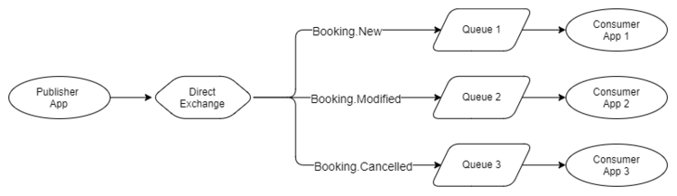
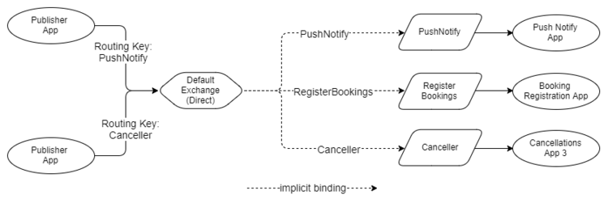
B. AMQP với RabbitMQ
2. Các loại định tuyến cơ bản của RabbitMQ
Default Exchange và Direct Exchange :
- Direct exchanges định tuyến thông điệp bằng cách sử dụng routing key của thông điệp. routing key được thiết đặt bởi các publisher tương ứng với thông điệp. chúng là các chuỗi gồm nhiều từ được phân cách với nhau bằng dấu chấm. ví dụ như, "booking.new", "booking.modified" và "booking.cancelled".Liên giữa một queue hoặc một exchange với một direct exchange chứa một binding key, giá trị này sẽ được so sánh chính xác tuyệt đối.
- Direct exchange là loại exchange nhanh thứ hai vì chúng chỉ thực hiện so sánh chính xác các chuỗi với nhau.Có một loại exchange đặc biệt được gọi là default exchange, nó cũng là một loại direct echange. default exchange có mối liên kết ngầm với tất cả các hàng đợi trong virtual host của nó. mối liên kết ngầm tới mỗi queue sẽ có binding key là tên của các queue đó. điều này nghĩa là ta có thể gửi thông điệp trực tiếp đến các queue bằng tên của queue tương ứng.
Hình 10 :Direct exchanges định tuyến bằng cách so sánh chính xác routing key và binding key
Hình 11 : Default exchange có mối liên kết ngầm đến mỗi queue

Slide 16
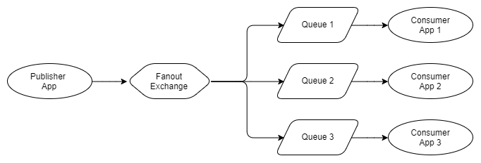
B. AMQP với RabbitMQ
2. Các loại định tuyến cơ bản của RabbitMQ
Fanout ExchangesFanout Exchanges :
- Những exchange này cung cấp cấu trúc liên kết đăng ký xuất bản điển hình. Một thông điệp được gửi đến một Fanout Exchange sẽ được phát tới cho tất cả các hàng đợi và các exchange có liên kết đến exchange này.
Hình 12 : Kiến trúc Consistent Fanout Exchange
- Trong sơ đồ trên, mỗi consumer độc lập với những consumer khác và nhận được các bản sao riêng của tất cả các thông điệp. Để mở rộng ứng dụng Consumer App 1, nhiều phiên bản ứng dụng đó sẽ cần được triển khai, tiêu thụ từ cùng một Queue 1.
- Fanout Exchange là exchange nhanh nhất trong các exchange vì chúng không cần phải kiểm tra bất kỳ routing key nào hoặc kiểm tra header của thông điệp. Mặc dù một exchange có thể gửi một thông điệp duy nhất cho nhiều hàng đợi, trong thực tế nó không thường xuyên sao chép các thông tin. Nó có thể lưu thông điệp vào cơ sở dữ liệu Mnesia và chỉ cần đăng ký một con trỏ tới thông điệp trong mỗi hàng đợi.

Slide 17
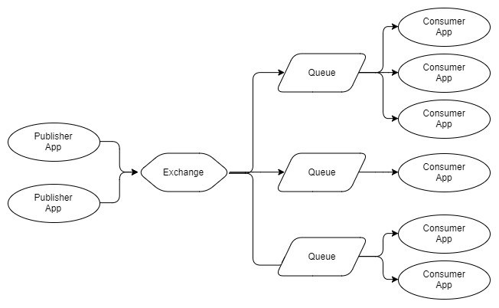
B. AMQP với RabbitMQ
2. Một số messaging pattern khi sử dụng RabbitMQ AMQP
Alternate Exchange - Exchange thay thế :
- Sử dụng Fanout Exchange để truyền tất cả thông điệp cho tất cả consumer.
Hình 13 : Kiến trúc của pattern Alternate Exchange

Slide 18
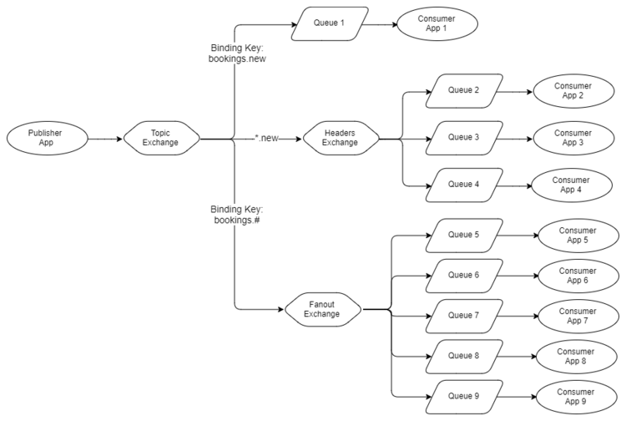
B. AMQP với RabbitMQ
2. Một số messaging pattern khi sử dụng RabbitMQ AMQP
Nhiều lớp Exchange :
- Để giảm chi phí định tuyến, phương pháp phân lớp có thể được áp dụng. Trong ví dụ dưới đây, chúng ta ban đầu định tuyến dựa trên một số lượng nhỏ các routing key hữu hạn đến các exchange khác. Mỗi ràng buộc cho một chủ đề làm tăng chi phí exchange đó. Trong trường hợp này, chúng ta có thể định tuyến tất cả các thông điệp đặt phòng đến một Fanout Exchange, nơi nó có thể được phát sóng hiệu quả đến tất cả consumer quan tâm.
- Tương tự, những consumer muốn lọc dựa trên các tiêu đề thư của một loại thông điệp nhất định có thể định tuyến thông điệp hiệu quả đến Header Exchange tốn kém hơn trong đó việc định tuyến dựa trên tiêu đề thư được thực hiện qua một tập hợp con các thông báo đi qua Topic Exchange
Hình 14 : Kiến trúc của pattern nhiều lớp Exchange

Slide 19
C. Xây dựng demo sử dụng AMQP với RabbitMQ
Đặt Vấn Đề :
Trong một giao dịch chuyển tiền trong một hệ thống microservice ta cần lưu lại lịch sử giao dịch đó (3 trạng thái : đang thực thi, thành công , thất bại ; 2 cách thức chuyển tiền nhanh và chuyển tiền chậm) .Ta sẽ có 3 service : service 1(banking service) sẽ tiếp nhận giao dịch và service 2(transfer service) sẽ lưu lại lịch sử của phiên giao dịch này vào database ,service 3(job service) sẽ lấy data trên service 2 để thực hiện logic thanh toán chuyển các giao dịch đang thực thi với cách thức là chuyển tiền chậm . Service 1 ,Service 2 và Service 3 sẽ giao tiếp với nhau trên giao thức AMQP sử dụng RabbitMQ .
COLUMN NAME | DATA TYPE | ALLOW NULLS
ID | INT | NOT NULL
FROM ACCOUNT | NVARCHAR(MAX) | NOT NULL
TO ACCOUNT | NVARCHAR(MAX) | NOT NULL
TRANSFER AMOUNT | DECIMAL(18, 2) | NOT NULL
PAYMENT TYPE | INT | NOT NULL
PAYMENT STATUS | INT | NOT NULL
Hình 15 ( Service 1 ) : Database TranferDb - Table Tranfer
COLUMN NAME | COLUMN NAME | COLUMN NAME
ID | INT | NOT NULL
ACCOUNT TYPE | NVARCHAR(MAX) | NOT NULL
ACCOUNT BALANCE | DECIMAL(18, 2) | NULL
Hình 16 ( Service 2 ) : Database Bankingdb - Table account

Slide 20
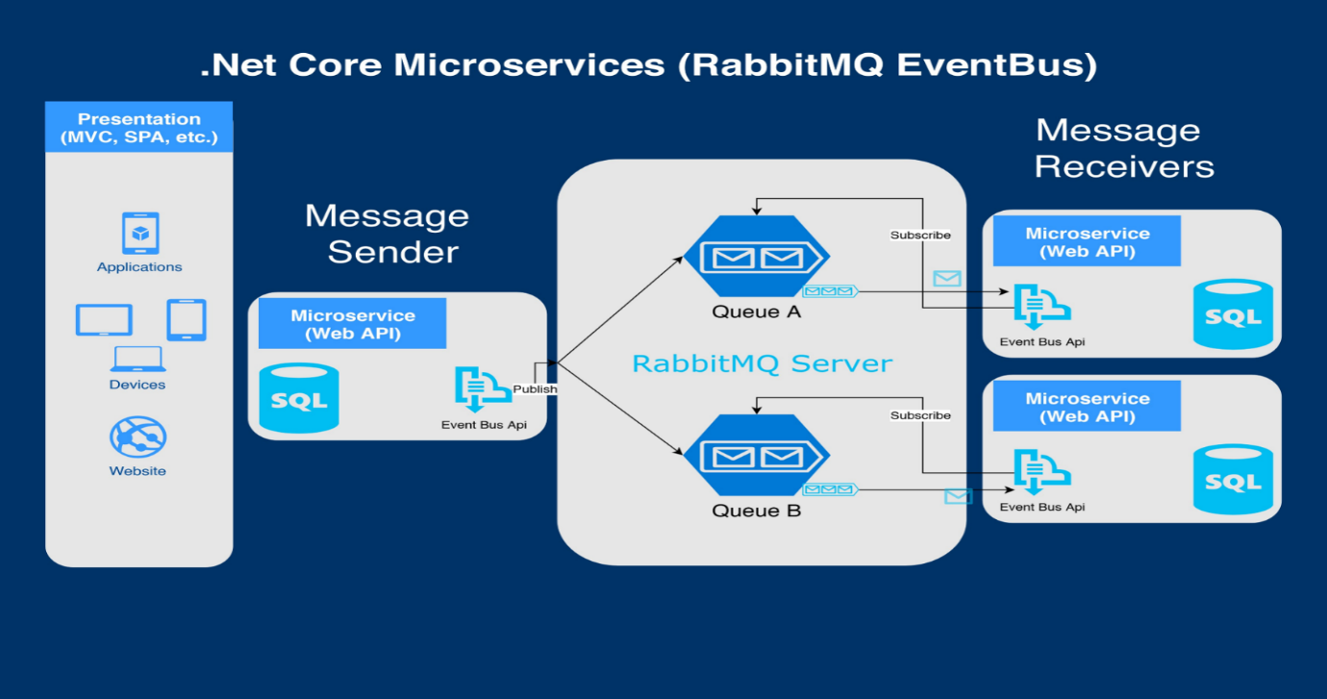
C. Xây dựng demo sử dụng AMQP với RabbitMQ
Hình 17 : Architecture implement của demo

Slide 21

đao phuongL

